Slide 1
Arbre binaire de recherche
(Binary search tree)

Slide 2
ABR
(BST)

Slide 3
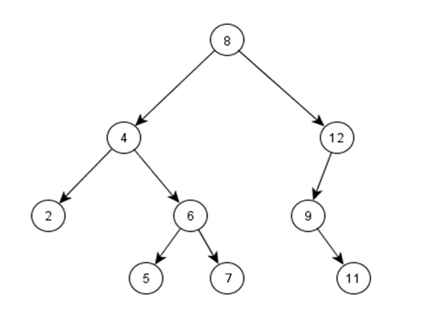
ABR : Exemple

Slide 4
ABR
C’est un arbre binaire

Slide 5
ABR
Il contient des
Comparable
Notes:
Interface Comparable possède la méthode compareTo().
En semaine 10 → arbre d’entiers. Les entiers sont ordonnés : 8 < 12 et 8 >4 etc…
En semaine 11, on s’intéressera au Comparable.

Slide 6
ABR
La descendance gauche d’un nœud ne
contient que des
éléments
inférieurs à l’élément
de ce nœud
<
<
<
<
Notes:
« Tout » ce qui est à gauche de 8 est plus petit
« Tout » ce qui est à gauche de 4 est plus petit
« Tout » ce qui est à gauche de 6 est plus petit
« Tout » ce qui est à gauche de 12 est plus petit

Slide 7
ABR
La descendance droite
d’un nœud ne
contient que des
éléments
supérieurs à l’élément
de ce nœud
<
<
<
<
Notes:
« Tout » ce qui est à droite de 8 est plus grand
« Tout » ce qui est à droite de 4 est plus grand
« Tout » ce qui est à droite de 6 est plus grand
« Tout » ce qui est à droite de 9 est plus grand

Slide 8
Fonctionnalités des ABR
boolean estVide()
int taille()
boolean contient(Comparable element)
void insere(Comparable element)
boolean supprime(Comparable element)
String toString()
Iterator iterator()
Notes:
Cela a un sens pour un ABR de faire des ajouts, des suppressions, …

Slide 9
Fonctionnalités des ABR
boolean estVide()
int taille()
boolean contient(Comparable element)
void insere(Comparable element)
boolean supprime(Comparable element)
String toString()
Iterator iterator()
Notes:
Dans le cadre des exercices :
Semaine 10 : contient() et insere() – supprime() est mis en défi
Semaine 11 : iterator()

Slide 10
contient()

Slide 11
contient(5)

Slide 12
contient(5)
8
Notes:
Pour chercher un élément, on part de la racine et on compare l'élément avec l’élément de la racine.

Slide 13
contient(5)
5 < 8
8
Notes:
Si l'élément est plus petit, on va à gauche.

Slide 14
contient(5)
5 < 8
8

Slide 15
contient(5)
8

Slide 16
contient(5)
8
4

Slide 17
contient(5)
5 > 4
8
4
Notes:
Si l'élément est plus grand, on va à droite.

Slide 18
contient(5)
5 > 4
8
4

Slide 19
contient(5)
8
4

Slide 20
contient(5)
8
4
6

Slide 21
contient(5)
5 < 6
8
4
6

Slide 22
contient(5)
5 < 6
8
4
6

Slide 23
contient(5)
8
4
6

Slide 24
contient(5)
8
4
6
5

Slide 25
contient(5)
5 = 5
8
4
6
5
Notes:
Si c'est égal, on a trouvé. Sinon, si « plus moyen d’aller plus loin → l’entier n’y est pas !

Slide 26
insere()

Slide 27
insere(3)

Slide 28
insere(3)
8
Notes:
Pour insérer un élément, on parcourt l'arbre comme pour une recherche.

Slide 29
insere(3)
8

Slide 30
insere(3)
8
4

Slide 31
insere(3)
8
4

Slide 32
insere(3)
8
4
2
Notes:
La recherche s'achève quand on ne sait plus aller dans la direction voulue : c'est l'endroit où il faut insérer.

Slide 33
insere(3)
8
4
2
3
Notes:
Comme la place est libre, on insère un nouveau Nœud avec l’élément à cet endroit.

Slide 34
Gestion des doublons
Plusieurs stratégies sont envisageables.
Notes:
Comparable → compareTo() == 0

Slide 35
Gestion des doublons
Plusieurs stratégies sont envisageables.
Par exemples :
1) Refuser les doublons
- Mettre tous les éléments les mêmes dans un même nœud ( compteur ou liste)

Slide 36
Gestion des doublons
Plusieurs stratégies sont envisageables.
Par exemples :
1) Refuser les doublons
2) Mettre tous les éléments identiques dans un même nœud (compteur ou liste)

Slide 37
Gestion des doublons
3) Admettre l'insertion et insérer le nœud dupliqué toujours à droite du nœud de même clé de comparaison
<
≤
Notes:
Stratégie utilisée pour les exercices
(On aurait pu choisir à gauche aussi)
Il est primordial de toujours insérer du même côté!

Slide 38
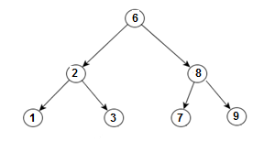
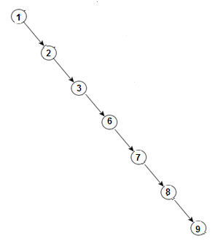
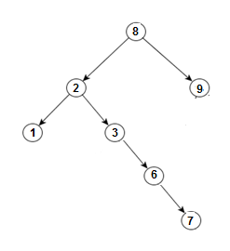
ABR : coût de l’implémentation :
contient(9)?
Notes:
Ces 3 arbres contiennent les mêmes entiers!
Dans l’arbre de droite, on a inséré les entiers par ordre croissant. L’arbre est une liste!
Par exemple : contient(9) = Pire des cas → O(N)

Slide 39
ABR : coût de l’implémentation :
boolean estVide()
int taille()
boolean contient(Comparable element)
void insere(Comparable element)
boolean supprime(Comparable element)
String toString()
Iterator iterator()

Slide 40
ABR : coût de l’implémentation :
boolean estVide()
int taille()
boolean contient(Comparable element)
void insere(Comparable element)
boolean supprime(Comparable element)
String toString()
Iterator iterator()
O(N)
O(N)
O(N)
Notes:
Dans le pire des cas, l’arbre est une liste!
Pour se rendre compte qu’un élément n’appartient pas à la liste, il faudra parcourir tous les éléments

Slide 41
ABR : coût de l’implémentation :
Si l’arbre est équilibré :
boolean estVide()
int taille()
boolean contient(Comparable element)
void insere(Comparable element)
boolean supprime(Comparable element)
String toString()
Iterator iterator()
O(logN)
O(logN)
O(logN)
Notes:
Pensez à une manipulation d’un dictionnaire.
On commence au milieu, si < on recherche dans la 1ère moitié du dictionnaire, sinon dans l’autre,…
Dans un ABR, si < on recherche à droite, sinon on recherche à gauche. Si ABR équilibré, le sous-arbre de gauche contient la moitié des éléments,
Le sous-arbre de droite, l’autre moitié et ainsi de suite!

Slide 42
Arbre équilibré
La hauteur d’un arbre est la hauteur de sa racine

Slide 43
Arbre équilibré
La hauteur d’un arbre est la hauteur de sa racine
La hauteur d'un nœud vaut
0 pour une feuille
un de plus que le maximum des hauteurs de son fils gauche et de son fils droit

Slide 44
Arbre équilibré
La hauteur d’un arbre est la hauteur de sa racine
La hauteur d'un nœud vaut
1 pour une feuille
un de plus que le maximum des hauteurs de son fils gauche et de son fils droit
Notes:
Attention, il y a beaucoup de définitions différentes dans la littérature. Il faut également décider du cas de l’arbre vide.
Un arbre vide a une hauteur de 0 ? Un arbre vide n’a pas d’hauteur ?

Slide 45
Arbre équilibré
La hauteur d’un arbre est la hauteur de sa racine
La hauteur d'un nœud vaut
0 pour une feuille
un de plus que le maximum des hauteurs de son fils gauche et de son fils droit
définition
récursive
Notes:
Choisissons cette définition.
Il existe des caractéristiques qui tournent autour de ce concept : niveau, nombre de niveaux, profondeur, …
L’arbre vide a une hauteur de -1

Slide 46
0
0
0

Slide 47
0
0
1
0

Slide 48
0
2
0
1
0

Slide 49
3
0
2
0
1
0
Notes:
3 = max (2,0)+1

Slide 50
4
3
0
2
0
1
0
Notes:
4 = max(0,3)+1

Slide 51
2
6
4

Slide 52
Arbre équilibré
La hauteur est minimale dans un arbre équilibré

Slide 53
Arbre équilibré
La hauteur est minimale dans un arbre équilibré
→ log N
Notes:
A chaque niveau, le nombre de nœuds (et donc d’éléments) est multiplié par 2.

Slide 54
Conclusion:
Comme l’arbre binaire de recherche (ABR) n’est pas nécessairement équilibré, on va plutôt utiliser une variante de celui-ci :
B-arbre (→ arbre de recherche équilibré)
Arbre bicolore (→ B-arbre binaire symétrique)
AVL (→ ABR automatiquement équilibré)
…
Notes:
On reparlera de ces arbres lorsqu’il s’agira de choisir une implémentation pour un dictionnaire trié (semaine 11)

